Slide 1
Patientsäkerhet i Region Norrbotten
Birgitta Boqvist, strateg Patientsäkerhet

Slide 2
Innehåll
Bakgrund
Vad styr patientsäkerhetsarbetet
Lite om ansvar och roller
Handlingsplan Patientsäkerhet
Ledningssystemet för systematiskt patientsäkerhetsarbete
Avslut och examination

Slide 4
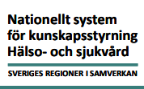
2017
Kunskapsstyrning
2020
Nationell handlingsplan för patientsäkerhetsarbete

Slide 5
Vad är patientsäkerhet?
Patientsäkerhet definieras som "skydd mot vårdskada" i patientsäkerhetslagen (2010:659). Patientsäkerhet handlar alltså om att patienter inte ska skadas i samband med hälso- och sjukvårdande åtgärder. Patienten ska heller inte komma till skada på grund av att vården inte genomför de åtgärder som behövs med hänsyn till patientens tillstånd.

Slide 6
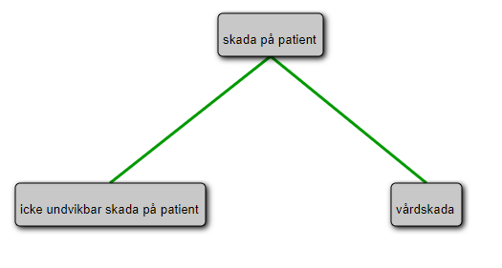
Vad är en vårdskada?
En vårdskada är "lidande, kroppslig eller psykisk skada eller sjukdom samt dödsfall som hade kunnat undvikas om adekvata åtgärder hade vidtagits vid patientens kontakt med hälso- och sjukvården".

Slide 7
Varför är patientsäkerhet viktigt
Sveriges Kommuner och Regioner vårdskadestudie 2013-2018
100 000 patienter per år får vårdskador av varierande grad och för 50 000 patienter innebär det en förlängd sjukhusvistelse.
2 000 patienter får bestående men och
vid ungefär 1 200 dödsfall bedöms vårdskadan ha varit en bidragande orsak till att patienten avled.
Notes:
Sveriges Kommuner och Regioner studie omfattar 88 638 granskade slutenvårdstillfällen från perioden 2013-18. SKL beräknar att cirka 7-8 procent vårdskador.
Om studiens resultat räknas om till att gälla samtliga närmare 1,3 miljoner vårdtillfällen under studieperioden beräknar SKL att drygt 100.000 patienter drabbas av vårdskador varav drygt 2 000 patienter kan få bestående men av varierande allvarlighetsgrad.
Skador som bidrar till dödsfall nationellt
Inträffar i 0,1 % av alla vårdtillfällen
39 % av skadorna var vårdskador
Ca 1200 patienter per år dör av vårdskada
Medelåldern 10 år högre än övriga patienter
VRI i hälften av fallen, spec. sepsis och pneumoni
Svikt i vitala funktioner, läkemedelsrelaterad skada och fallskada

Slide 8
Lagar och föreskrifter som styr
- Hälso- och sjukvårdslagen (2017:30), HSL
- Patientsäkerhetslagen (2010:659), PSL
- Patientlagen (2014:821)
- Föreskriften om ledningssystem för systematiskt kvalitetsarbete (SOSFS 2011:9)
- Föreskriften om systematiskt patientsäkerhetsarbete Maria (HSLF-FS 2017:40)
- Förskriften om anmälningsskyldighet/lex Maria (HSLF-FS 2017:41)

Slide 9
Ansvar
Verksamhetschef – operativt ansvar (HSL 2017:30, 4 kap.)
ansvarar för det systematiska patientsäkerhetsarbetet i den egna verksamheten utifrån mål och styrdokument samt att verksamheten tillgodoser hög patientsäkerhet och god vård.
Hälso-, sjuk- och tandvårdpersonal (PSL 6 kap.)
ansvarar för att rapportera händelser, tillbud och risker samt delta aktivt i det systematiska patientsäkerhetsarbetet
Personligt ansvarar för att arbeta i egenskap av vetenskap och beprövad evidens
ska ta emot klagomål och synpunkter från patient och deras närstående
ska ge patienterna och deras närstående möjlighet att delta i patientsäkerhetsarbetet.
säkerställ att risker identifieras och analyseras
vidta åtgärder för att förebygga vårdskador
ska leda, planera och kontrollera verksamheterna
har det yttersta ansvaret för regionens systematiska patientsäkerhetsarbete och ansvarar för att ett ledningssystem finns
Vårdgivaren –organisatoriskt ansvar (PSL 3 kap).
Ska se till att patienten ges individuellt anpassad information.
Notes:
Vårdgivaren ska till exempel
ansvara för att det finns hälso- och sjukvårdspersonal med rätt kompetens
anmäla verksamheten till vårdgivarregistret
se till att verksamheten har ett ledningssystem, det vill säga de rutiner och processer som behövs för att verksamheten ska ha en hög kvalitet
se till att det finns rutiner för hur patientuppgifter ska dokumenteras i patientjournaler
utreda och anmäla händelser som kan leda till vårdskador.
Arbeta förebyggande med patientsäkerhetsarbete och riskhantering.
Varje år skriva en rapport om detta arbete som ska vara tillgänglig för alla.
Utreda händelser som har medfört eller hade kunnat medföra en vårdskada för att klarlägga händelseförloppet och vilka faktorer som har påverkat det
Återkopplar till verksamheten och vidtar förebyggande åtgärder
Följa upp resultat
Verksamhetschef - Hälso- och sjukvårdsförordning (2017:80)

Slide 10
Notes:
Handlingsplanen SOS Nytt från 2020
Ny PS-mall 2021
Handlingsplan för PS RN 2022 och
Fyra områden som beskriver förutsättningar för säker vård
Engagerad ledning och tydlig styrning
En god säkerhetskultur
Adekvat kunskap och kompetens
Patienten som medskapare
Fem fokusområden
Öka kunskap om inträffade vårdskador
Tillförlitliga och säkra system och processer
Säker vård här och nu
Stärka analys, lärande och utveckling
Öka riskmedvetandet och beredskap

Slide 11
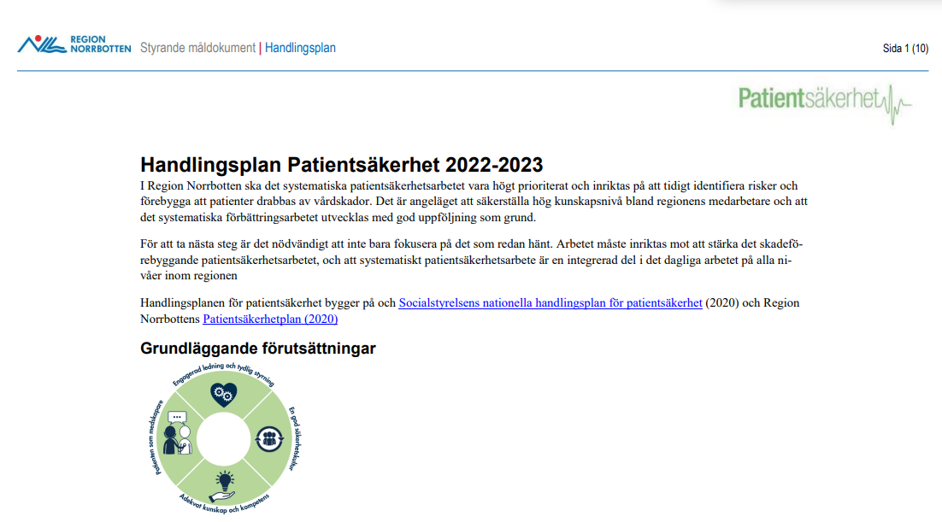
Patientsäkerhetsplanen
https://samarbeta.nll.se/producentplats/patientsakerhetnll/_layouts/15/VISDocIdRedir.aspx?ID=ARBGRP78-4-297
Handlingsplan 2022-2023

Slide 12
Handlingsplan Patientsäkerhet 2022-2023

Slide 13
Bakgrund och behov
2/6
Handlingsplanen utgår från Socialstyrelsens nationella handlingsplan för ökad patientsäkerhet, ” Agera för säker vård”.
Handlingsplanen ska stärka regionens arbete i det systematiska patientsäkerhetsarbetet och bidra till att förebygga att patienter drabbas av vårdskador.
Handlingsplanen ska även stödja och samordna arbetet med patientsäkerhet i regionen.

Slide 14
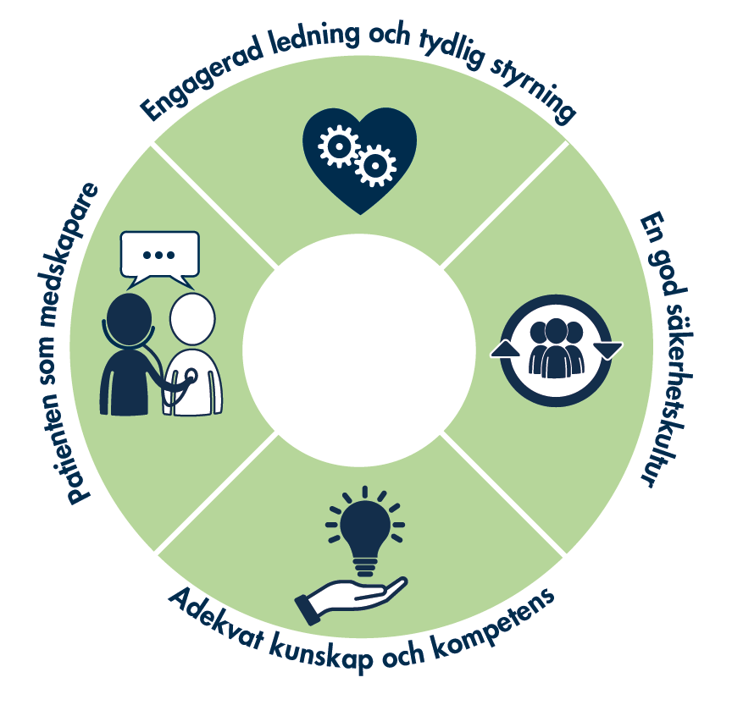
Handlingsplanens innehåll och uppbyggnad
3/6
Grundläggande förutsättningar för säker vård.
Engagerad ledning och tydlig styrning
En god säkerhetskultur
Adekvat kunskap och kompetens
Patienten som medskapare
Notes:
personalens arbetsmiljö och sådant som påverkar den.
en engagerad ledning och tydlig styrning
en säkerhetskultur där riskmedvetenhet och lärande genomsyrar verksamheten samt ett arbetsklimat som är öppet och som gör att personalen känner sig trygg att rapportera, diskutera och ställa frågor om säkerhet
vårdpersonal med adekvat kompetens och goda förutsättningar att utföra sitt arbete.

Slide 15
Handlingsplanens fem fokusområden

Slide 16
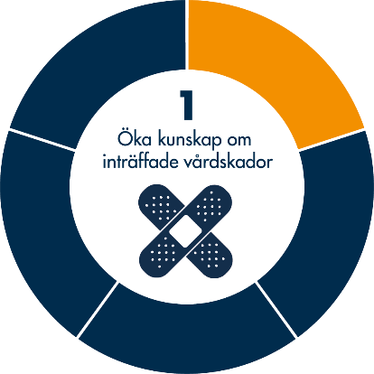
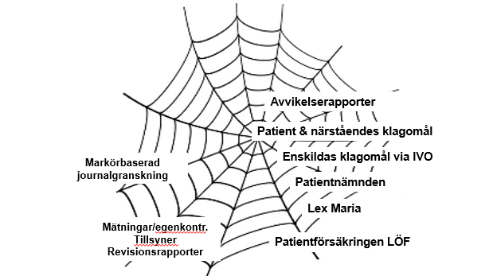
Fem prioriterade fokusområden
Öka kunskap om inträffade vårdskador
Journalgranska, följsamhet till basal hygienrutiner och klädregler (BHK)., Mäta Vårdrelaterade infektioner (VRI) och andelen trycksår.

Slide 17
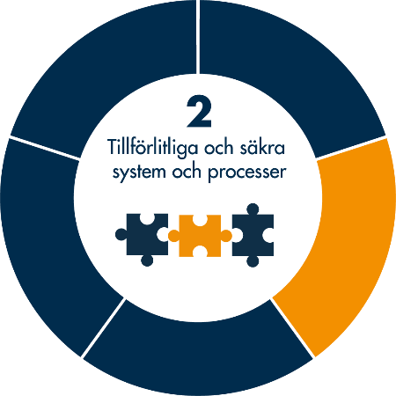
Fem prioriterade fokusområden
Tillförlitliga och säkra system och processer
Skapa struktur för utredning allvarlig händelse.
Ledningssystem.

Slide 18
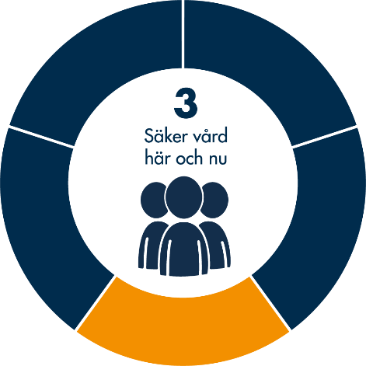
Fem prioriterade fokusområden
Säker vård här och nu
Patientsäkerhetskultur – mätning
Riskbedömningar – t ex i samband med inläggning vårdavdelning.
Patientsäkerhetsronder.

Slide 19
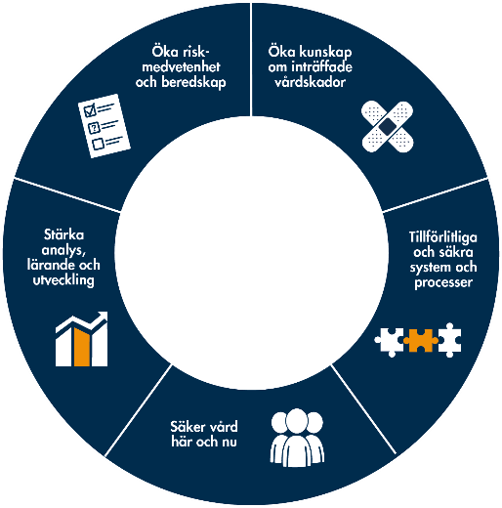
Stärka analys, lärande och utveckling
Uppföljning och återkoppling lex Maria – efter 6 mån.
Höja kompetens patientsäkerhet - utbildningsinsatser
Öka riskmedvetenhet och beredskap
att analysera risker, utreda händelser och utveckla arbetssätten. Viktigt är att lära av både det som går bra och det som inte blev som det var tänkt.
Kan du förebygga ska du göra det. I verksamheten finns metoder och verktyg för det förebyggande arbetet.

Slide 20
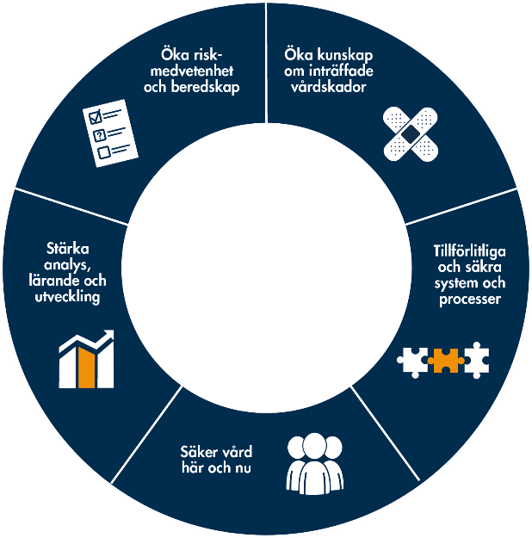
Trycksår
Exempel från handlingsplanen
Mål enligt ”Handlingsplan Patientsäkerhet”
Andelen trycksår ska under 2022 minska med minst 5 %
Andelen sjukhusförvärvade trycksår ska minska med 5 %
Andelen riskbedömningar av personer med riskfaktorer ska öka med 20 procent jämfört med tidigare år och minst två förebyggande åtgärder till riskpatienter ska vara insatta och dokumenterade.
Notes:
(från 21,5% till högst 16,5%)

Slide 21
Notes:
2021 deltog 237 inneliggande patienter.

Slide 23
Om trycksår i patientsäkerhetsberättelsen
Analys av resultat: Andelen trycksår ligger högt i Norrbotten jämfört med riket. Andel sjukhusförvärvade trycksår stiger vilket även ses i journalgranskningen. Jämfört med övriga regioner är det endast Gotland som har ett sämre resultat vad gäller sjukhusförvärvade trycksår. Trycksår är det näst största vårdskadeområdet i regionen. Män drabbas i större utsträckning vilket även observerats vid tidigare mätningar. Andelen patienter med risk för trycksår är hög i regionen jämfört med andra regioner vilket visar på vikten av tidig riskbedömning och insättande av förebyggande åtgärder. Åtgärd: Fokus bör ligga på att höja kunskapen om trycksår, bli bättre på att tidigt upptäcka patienter med risk för att utveckla trycksår och att tidigt starta upp med förebyggande åtgärder.
Uppföljning av åtgärd: Trycksårsfrekvens, åtgärder och det förebyggande arbetet följs upp på verksamhetsnivå och diskuteras på arbetsplatsen för att utvärdera om effekt och trycksårsförekomsten minskar.

Slide 24
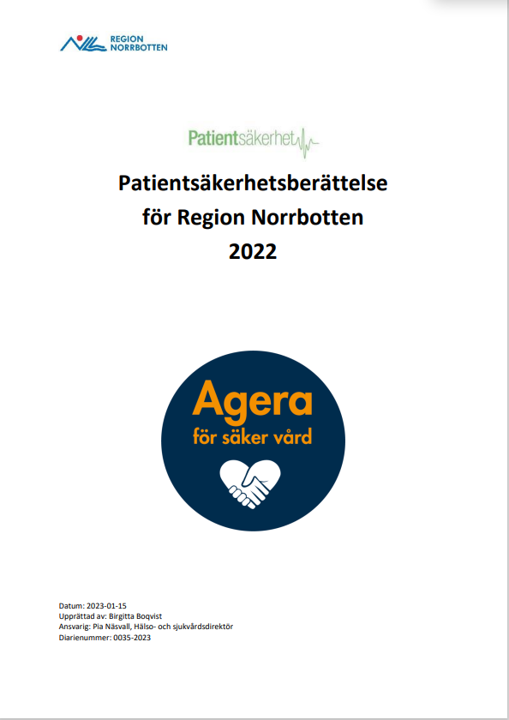

Slide 25
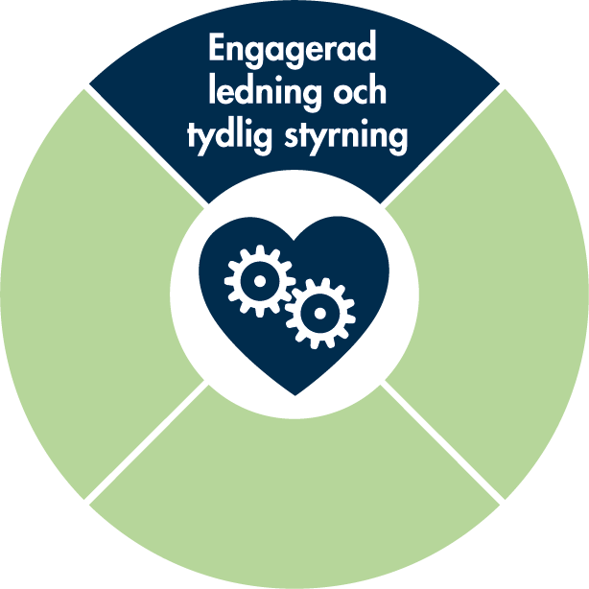
Ledningssystem för systematiskt patientsäkerhetsarbetet
Region Norrbotten

Slide 26
Regionens ledningssystem för systematiskt patientsäkerhetsarbete

Slide 27
Beskrivning av ledningssystemet
Omfattar och svarar upp mot gällande lagar, föreskrifter och krav.
Är högsta ledningens verktyg för att planera, leda och följa upp verksamheten på alla nivåer i organisationen.
Ska identifiera, beskriva och fastställa de processer i verksamheten som behövs för att säkra kvalitet.
Är organisationsoberoende där rutiner och arbetssätt som behövs för det dagliga arbetet finns enkelt tillgängliga.
Säkerställer att verksamheten bedrivs effektivt och bidrar till nöjda invånare, patienter och närstående.
Notes:
https://ledningssystem.nll.se/Sidor/about.aspx

Slide 28
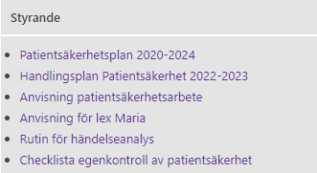
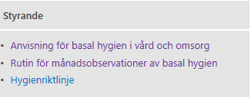
Styrande anvisningar och rutiner

Slide 29
Höja kunskap och kompetens inom patientsäkerhetsområdet genom att i implementera Socialstyrelsens nationella utbildning webb-utbildning ”Säker vård” på chefs- och ledarnivå samt fortsätta införandet i kliniskt basår.
Följa upp och stötta arbetet med hög öka följsamheten till basala hygien- och klädföreskrifter och höja andelen mätande enheter.

Slide 30
Öka patient- och närstående- medverkan i patientsäkerhetsarbetet med fokus på händelseanalyser.
Handläggningstiden för avvikelser behöver förbättras.
Verksamheten har blivit bättre på att besvara klagomål från patienter och närstående men brister finns i dokumentationen.
Göra patientsäkerhetsplanen och handlingsplan för patientsäkerhet känd.
Ta hand om resultatet av säkerhetskulturmätning och andra mätningar för att förbättra.
Verka för att utveckla metoder och verktyg i patientsäkerhetsarbetet med fokus på förbättrade uppföljningssystem för att på ett överskådligt sätt kunna visualisera resultat och trender inom både området patientsäkerhet och vårdkvalitet.

Slide 31
Förbättra egenkontroll av hygienisk standard och egenkontroll av det systematiska patientsäkerhetsarbetet.
Utveckla och underhålla ledningssystemet för systematiskt patientsäkerhetsarbete.
Följa upp och förbättra patientsäkerhetsprocesserna med fokus på att minska handläggningstider för lex Maria ärenden och höja kvaliteten på utredningar, avvikelser och klagomålsärenden.
Det förebyggande arbetet med att identifiera patienter med risk för vårdskador behöver förbättras.
Åtgärder för att förebygga vårdskador behöver öka för riskpatienterna.

Slide 33
Utmaningen
Säkerhet I
Från frånvaro av vårdskada/skydd mot vårdskada.
Säkerhet II
Till närvaro av säkerhet

Slide 34
My presentations - Mentimeter

Slide 37
